Slide 1
Projet Hidden Hills
Emilie Coatelant, Yanis Sellali, Tony Bouvart DUT Informatique C1 2018-2019

Slide 2
Sommaire
1) Présentation du concept
2) Mécaniques
3) Parties individuelles

Slide 3
Présentation du jeu
Nouvelle dimension au jeu Sandbox
Un aspect narratif important
Un univers cohérent construit autour du joueur

Slide 4
Mécaniques
- Affichage de la carte et du personnage
- Déplacement
- Interaction avec l'environnement
- Crafting
- Combat
- Un univers persistant

Slide 5
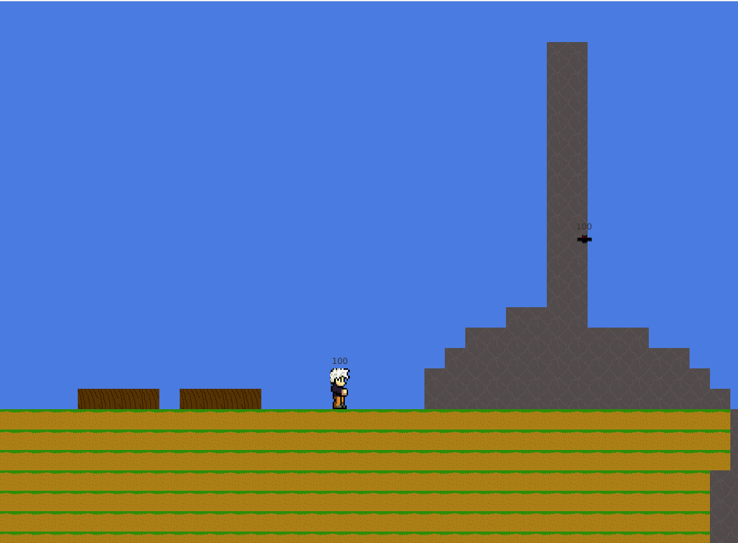
Affichage de la carte et du personnage

Slide 6
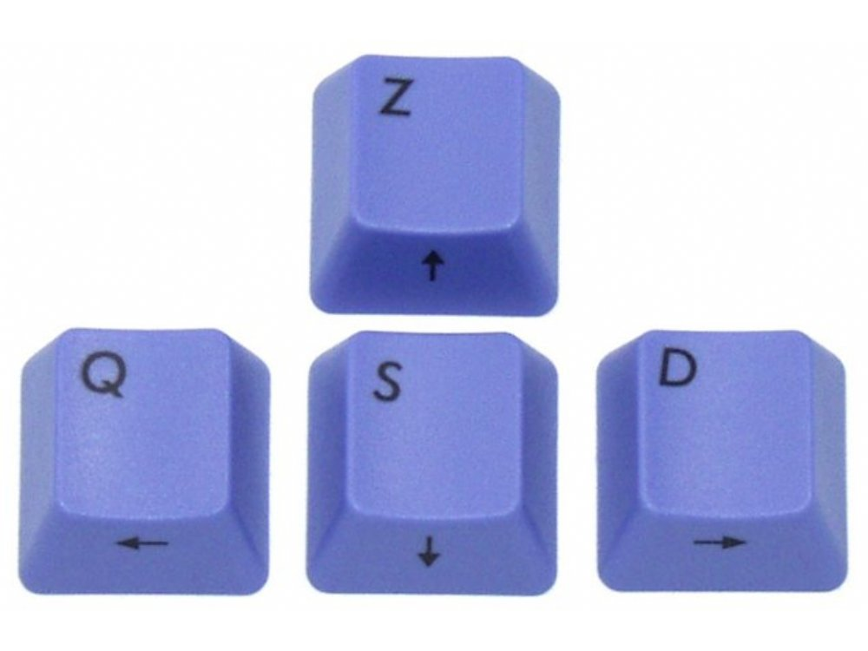
Déplacement
Espace

Slide 7



Interaction avec l'environnement

Slide 8
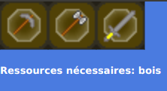
Crafting

Slide 9
Combat

Slide 10
Un univers persistant

Slide 11
Yanis
Créer et designer les différents blocs (animations).
Afficher la map et le personnage dans la map
Sauvegarder la map
Améliorer les calculs de collisions
Gravité
IA ennemis (game loop ennemis)
Système de combat et d'affichage de point de vie
Game over (Nouvelle partie ou Quitter)

Slide 12
Emilie
Créer design du personnage principal
Déplacements du personnage principal
Collisions
Scrolling (avec gestion des bordures)
Créer une map design
Crafting
Système d'affichage de ressource(s) manquant(s)
Création outils

Slide 13
Tony
Créer et designer les différents blocs
Afficher la map
Game loop
Interagir avec les blocs
Système d'inventaire
Perfectionner les collisions
Créer des outils
Saut
Effets sonores et musique

Slide 14
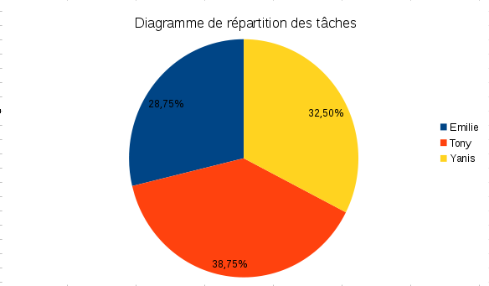
Parties individuelles

Slide 15
Conclusion
Une belle conclusion de la mort qui tue tralalalalala

Slide 16
Remerciements
Nous tenons à remercier nos professeurs (spécialement Mme Simonot) pour l'aide qu'ils ont pu nous apporter dans notre projet ainsi qu'au cours de cette année d'apprentissage ainsi que nos camarades pour leur soutien et entraide dans notre travail.

